Slide 1

도면해석 자동화
인공지능 융합학과 2021137675 서승훈
Copyrightⓒ. Saebyeol Yu. All Rights Reserved.

Slide 2

CONTENTS
001
금주진행상황
부재리스트 및 구조평면도 분석
구조평면도 내 선검출 및 분류
구조평면도 내 부호와 최근접한 선검출
002
향후계획
Copyrightⓒ. Saebyeol Yu. All Rights Reserved.

Slide 3
Part 1.
금주진행상황
ion
Copyrightⓒ. Saebyeol Yu. All Rights Reserved.

Slide 4
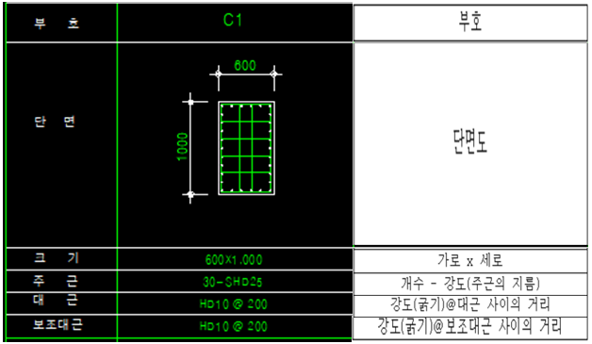
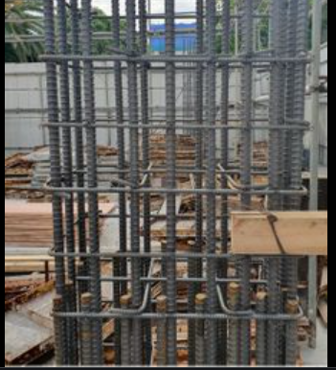
1-1.
부재리스트 및 구조평면도 분석

Slide 5
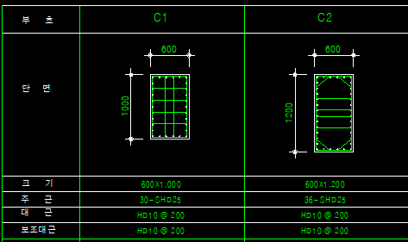
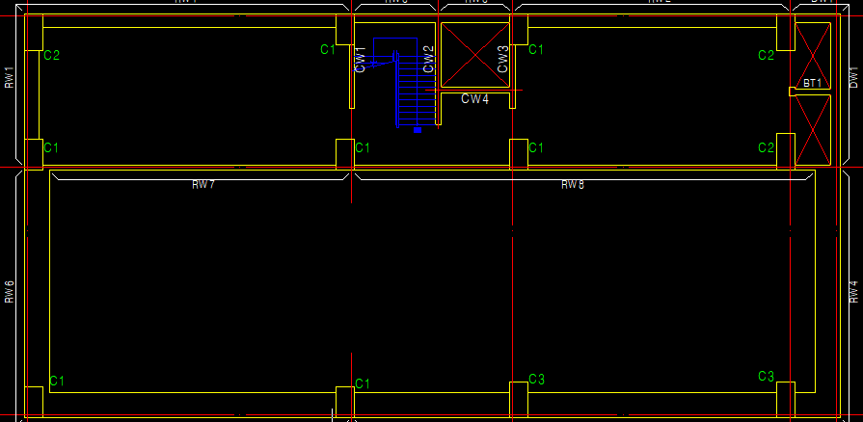
1-1.
부재리스트 및 구조평면도 분석

Slide 6
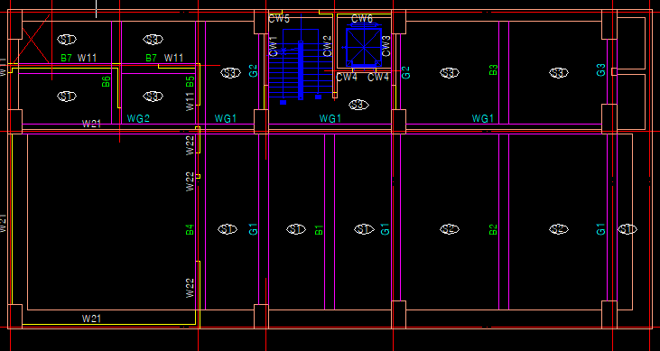
1-1.
부재리스트 및 구조평면도 분석
지하 1층
지상 1층

Slide 7
1-1.
부재리스트 및 구조평면도 분석
S : 슬라브
1층 슬라브는 2층의 바닥!
W : 벽
G : 보(큰 보)
B : 빔(작은 보)
WG : 벽체보
CW : 코어벽체
지상 1층

Slide 8
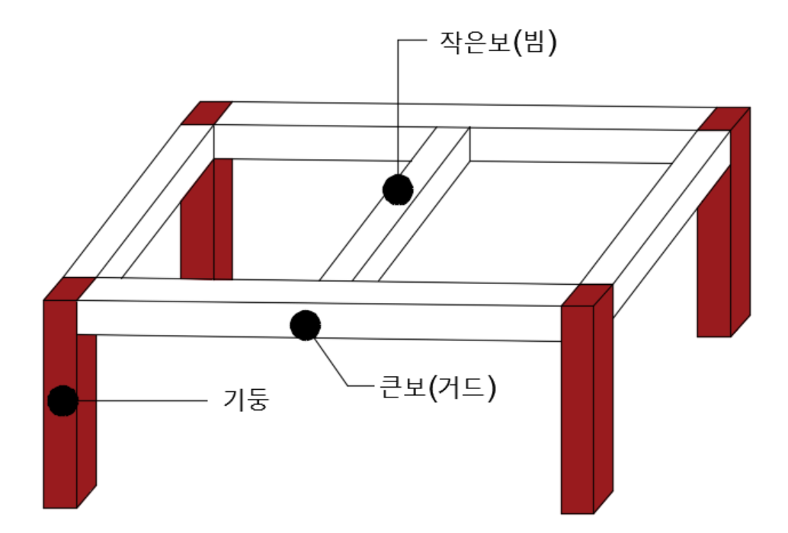
1-1.
부재리스트 및 구조평면도 분석
S
S : 슬라브
1층 슬라브는 2층의 바닥!
W : 벽
G : 보(큰 보)
B : 빔(작은 보)
WG : 벽체보
CW : 코어벽체
W
CW
CW
CW
W
S
S
W
W

Slide 9
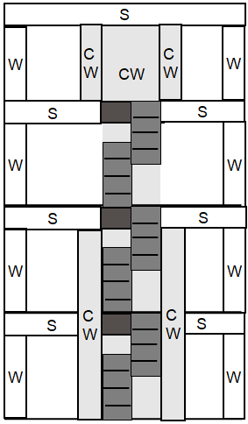
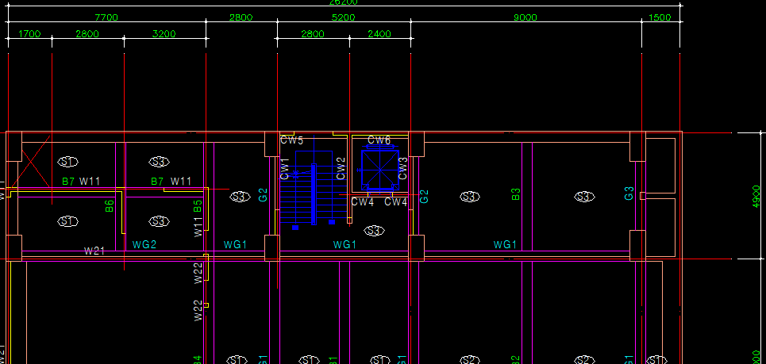
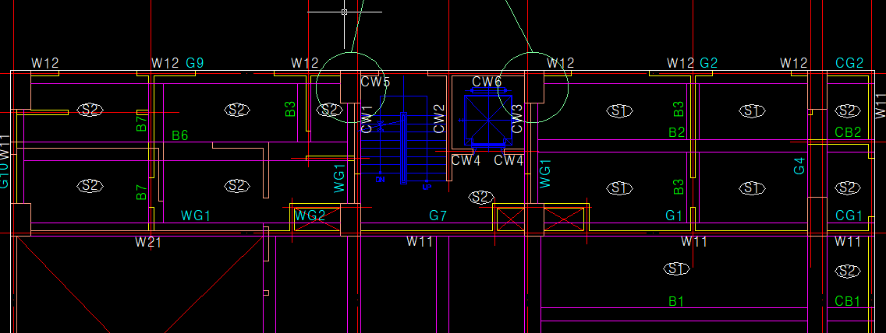
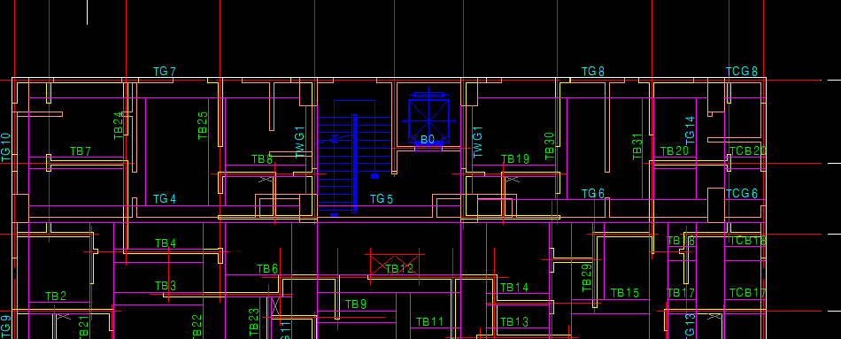
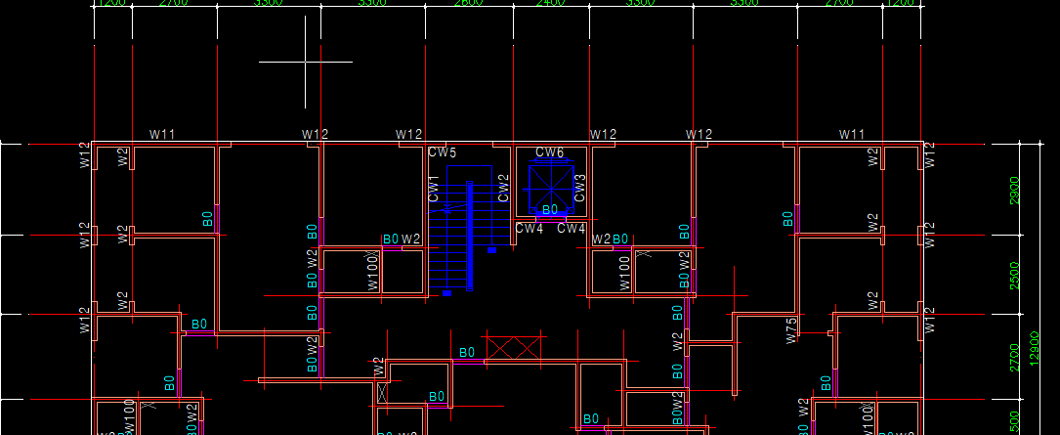
1-1.
부재리스트 및 구조평면도 분석
지상 1층
지상 2층
지상 3층
지상 4 ~ 8층

Slide 10
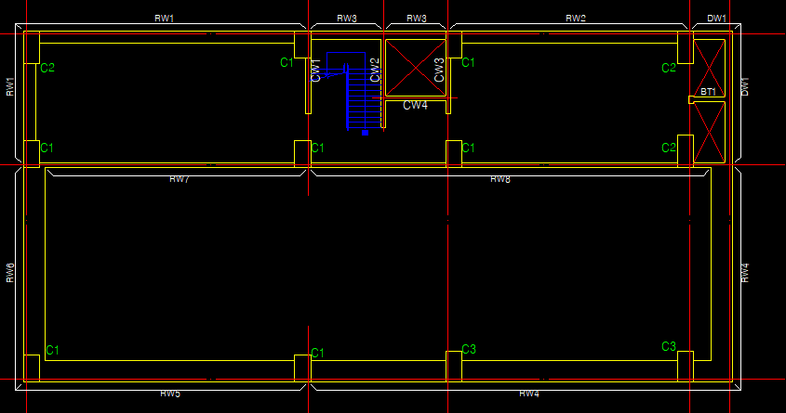
1-1.
부재리스트 및 구조평면도 분석
RW : 벽체중에 토압을 받
는 벽
DW : 건식벽
지하 1층

Slide 11
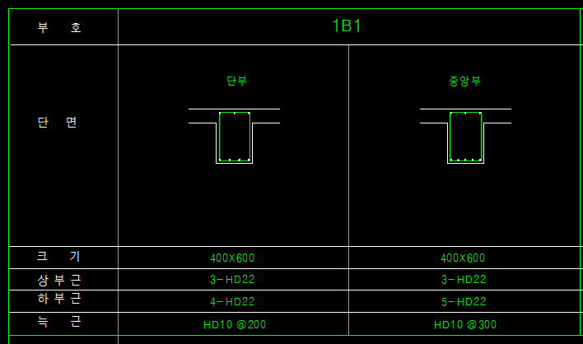
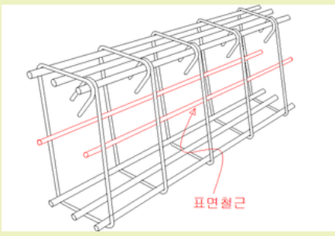
1-1.
부재리스트 및 구조평면도 분석

Slide 12
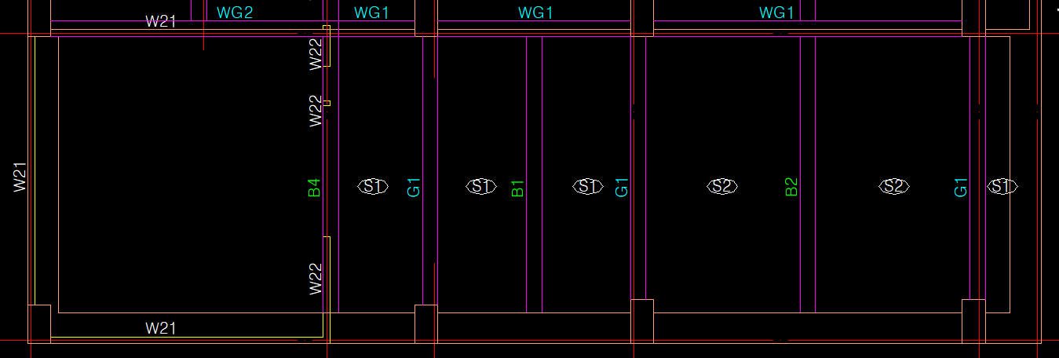
1-1.
부재리스트 및 구조평면도 분석

Slide 13
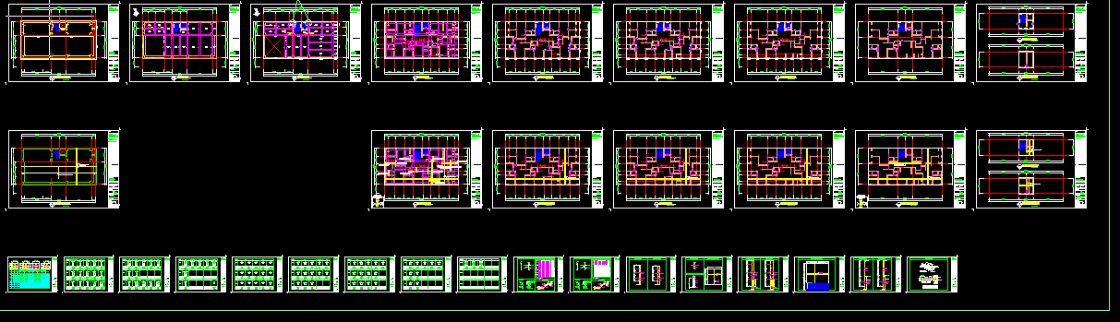
1-2.
구조평면도 내 선검출 및 분류
CAD File 내 구조평면도 내부에 있는 Line Entity 검출

Slide 14
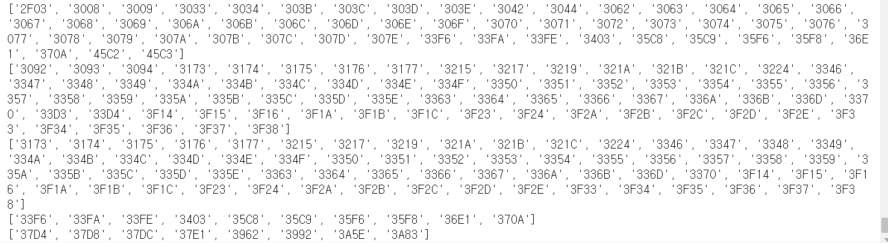
1-2.
구조평면도 내 선검출 및 분류
CAD File 내 구조평면도 내부에 있는 Line Entity 검출 및 분류

Slide 15
1-3.
구조평면도 내 부호와 최근접한 선검출
글씨가
A 올바르게 되어있는것과,
B 90도 회전한게 있다.
A는 제일 가까운 가로선을
B는 제일 가까운 세로선을
검출해야한다.

Slide 16
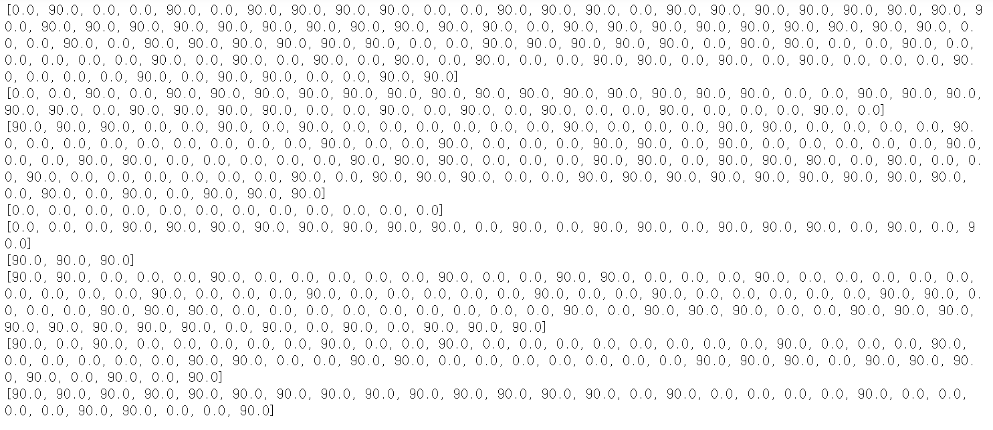
1-3.
구조평면도 내 부호와 최근접한 선검출
CAD File 내 구조평면도 내부에 있는 부호 Entity들의 회전값

Slide 17
1-3.
구조평면도 내 부호와 최근접한 선검출
1B
1B
1B
1. Line Entity는 크게 가로, 세로, 사선 세종류가 있다.
2. 시작점과 끝점의 데이터값을 따올 수 있다.
3. 시작점과 끝점은 설계자가 Entity를 그리는 순서에 의해 결정된다.

Slide 18
1-2.
구조평면도 내 부호와 최근접한 선검출
1B
1B
1B
1. Line Entity들을 시작점과 끝점의 좌표값 차를 이용해, 가로, 세로, 사선 세종류로 그룹화 한다.
2. 시작점과 끝점의 좌표값을 비교해, 무조건, 가로선의 경우 시작점은 왼쪽값, 세로선의 경우 시작점을 위쪽값, 사선의 경우 세로선과 같이 위쪽에 있는것을 시작점으로 하도록, 시작점과 끝점값을 바꾸었다.
3. 글씨가 올바르게 되어있는 경우 가로선을, 90도 회전한 경우, 세로선을 탐지하도록 했다.

Slide 19
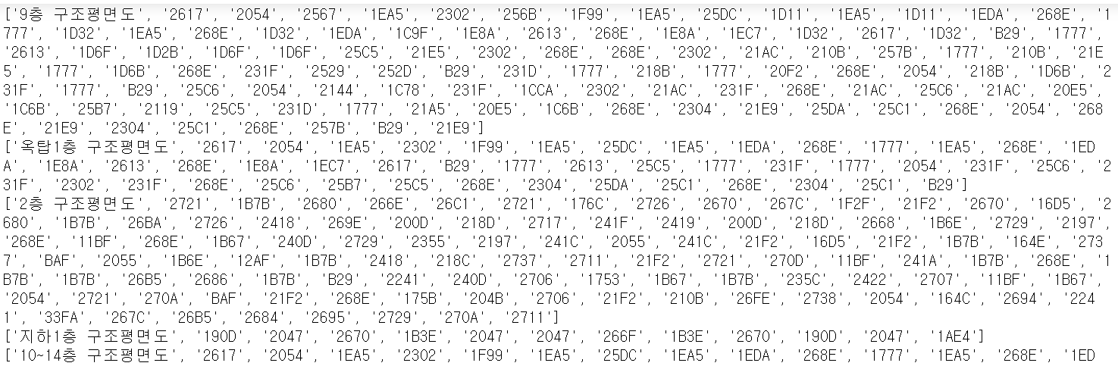
1-3.
구조평면도 내 부호와 최근접한 선검출
전부는 아니고, 일부 값을 확인해 보았는데, 값이 이상하게 나온다.

Slide 20
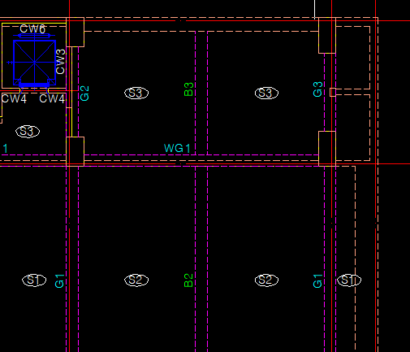
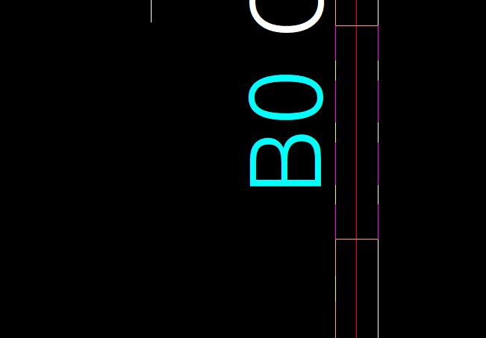
1-3.
구조평면도 내 부호와 최근접한 선검출
단순히, 가로, 세로, 사선으로 나누고, 하나의 좌표값만 비교하면, 한 부호에 최근접한 Line Entity가 여러 개가 있고, 그중에 뭐가 검출될지 모른다.
선이 겹치는 경우가 있다.

Slide 21
Part 2.
향후계획
ion
Copyrightⓒ. Saebyeol Yu. All Rights Reserved.

Slide 22
2-1.
향후계획
구조평면도 내 부호에 가장 최근접한 선찾기 알고리즘 수정

